Slide 1
LABORATÓRIO LOCAL DE CHAT E BENCHMARK DE IA
Ollama Arena
Imagens geradas por IA · o fluxo da aplicação em nove visuais
Tema Computing · apresentação com avanço manual
Ollama Arena · IA Generated
1 / 11

Slide 2
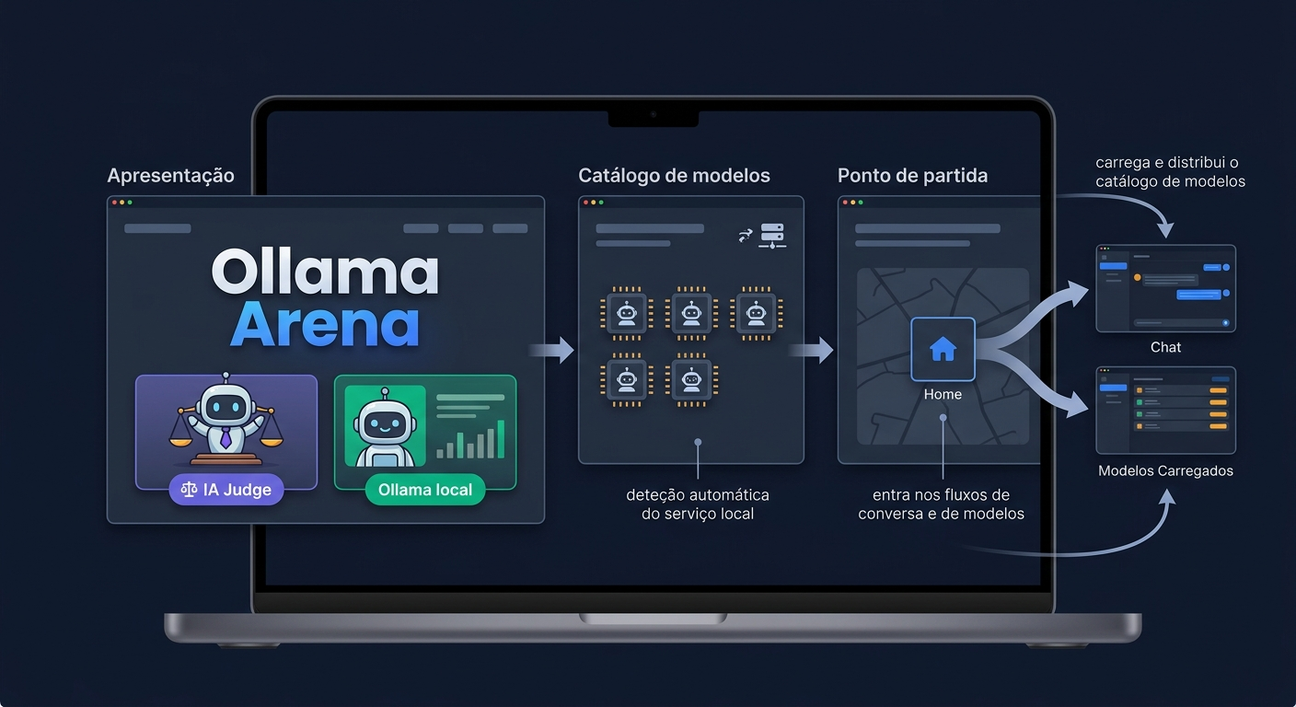

Slide 3
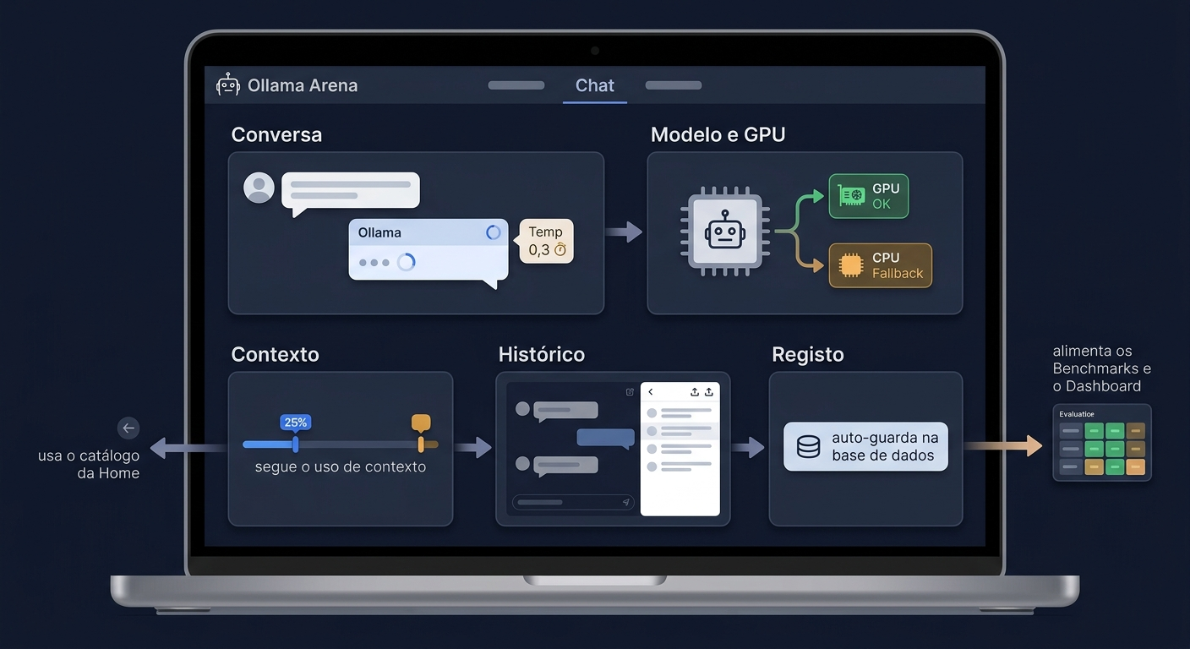

Slide 4
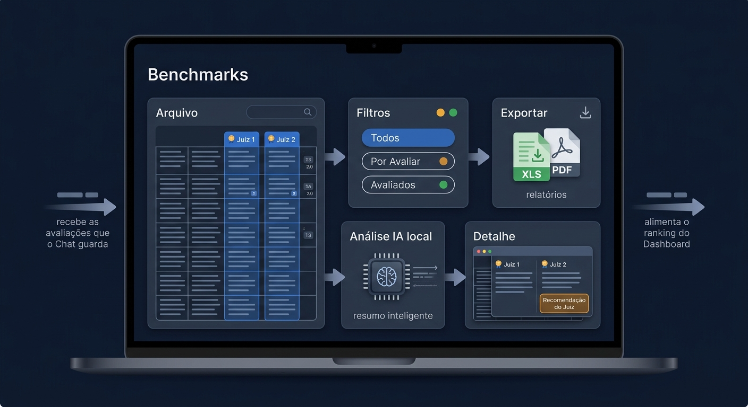

Slide 5
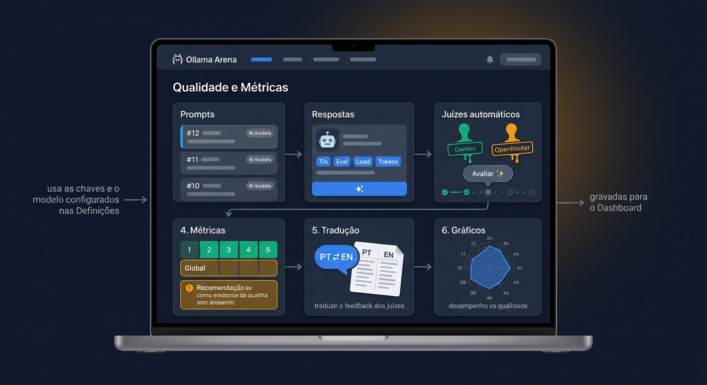

Slide 6
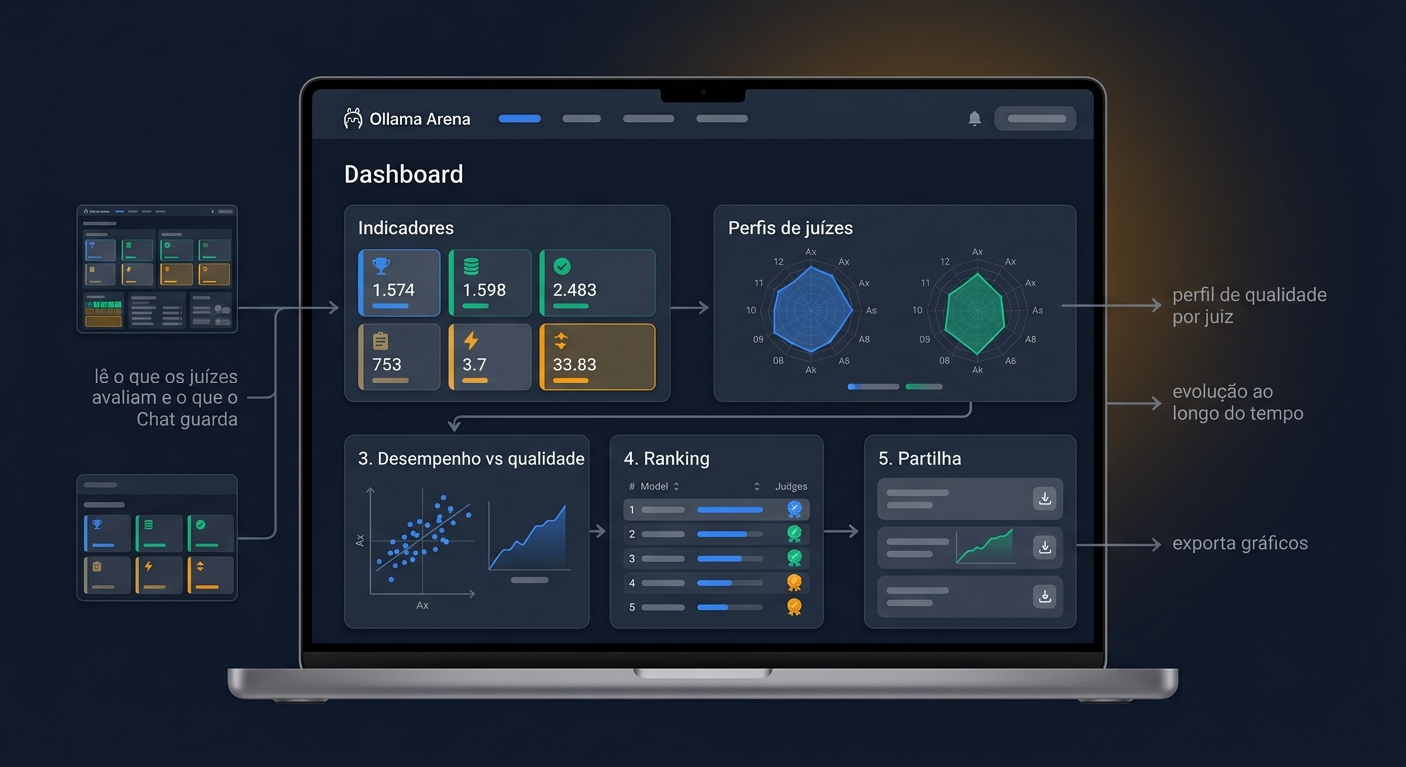

Slide 7
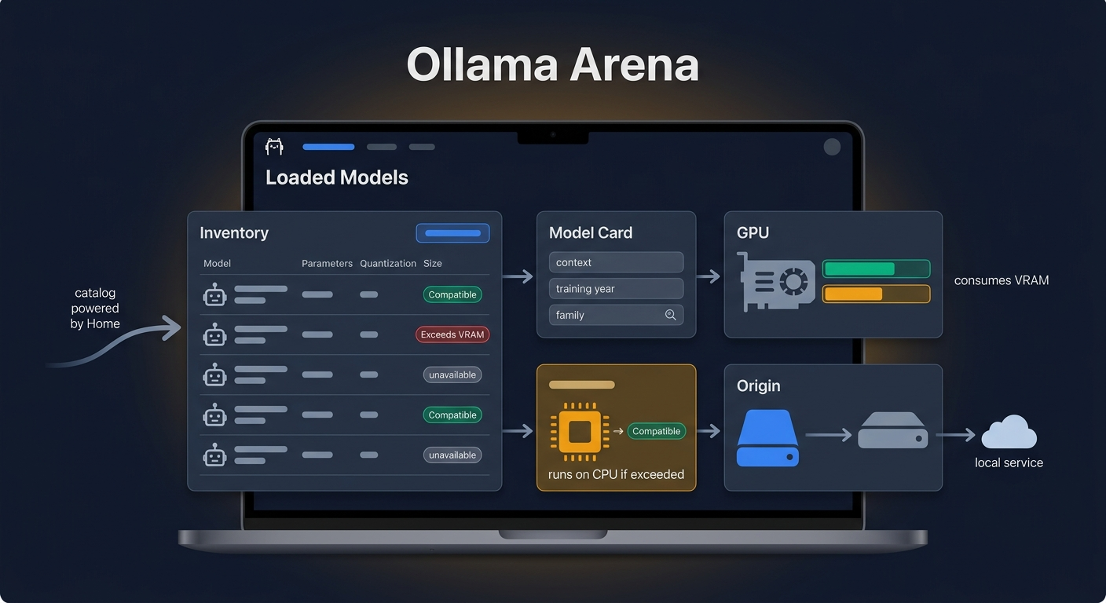

Slide 8
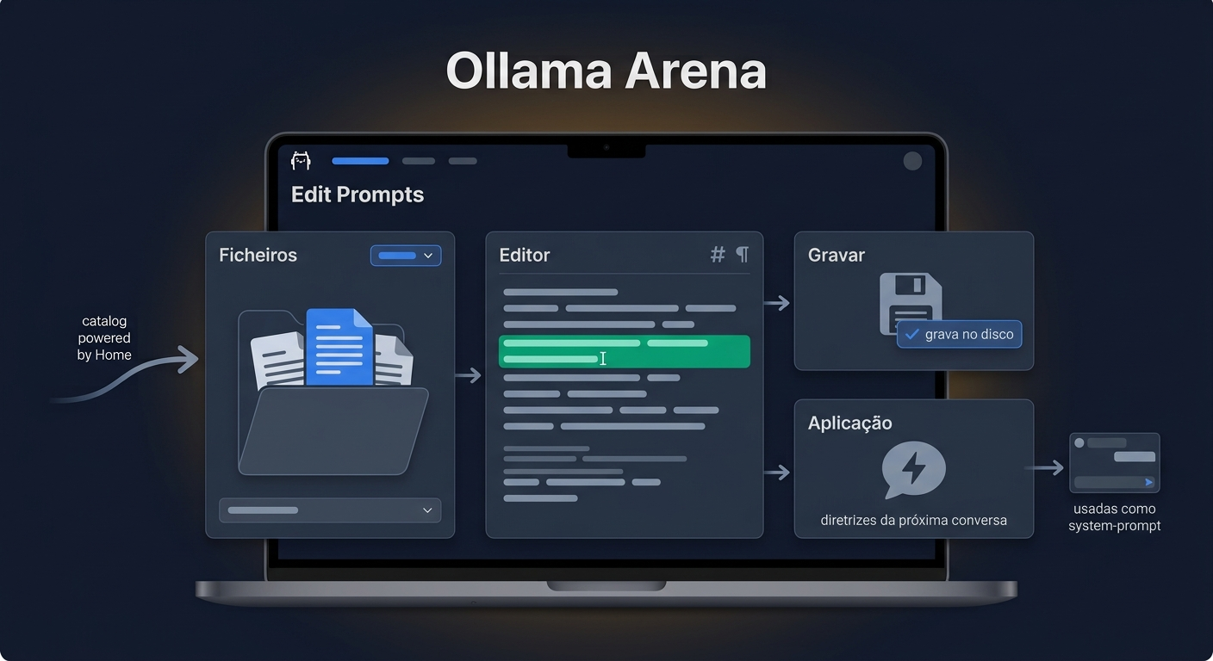

Slide 9
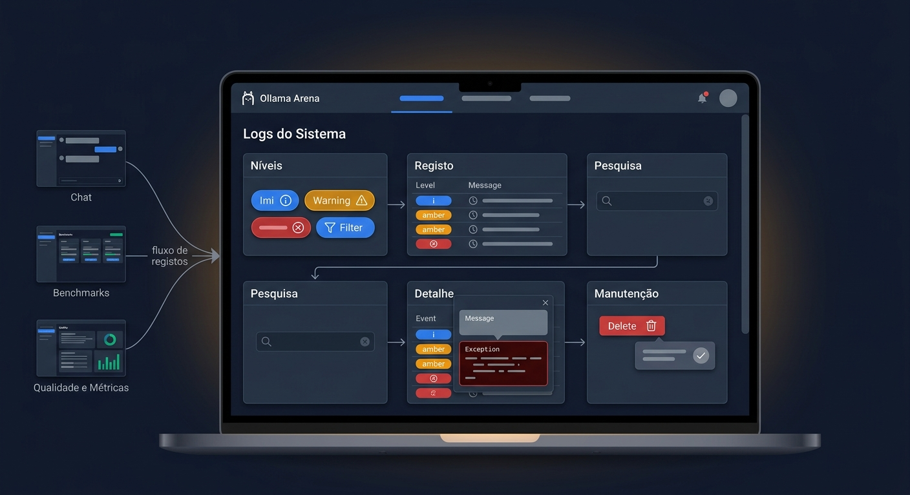

Slide 10
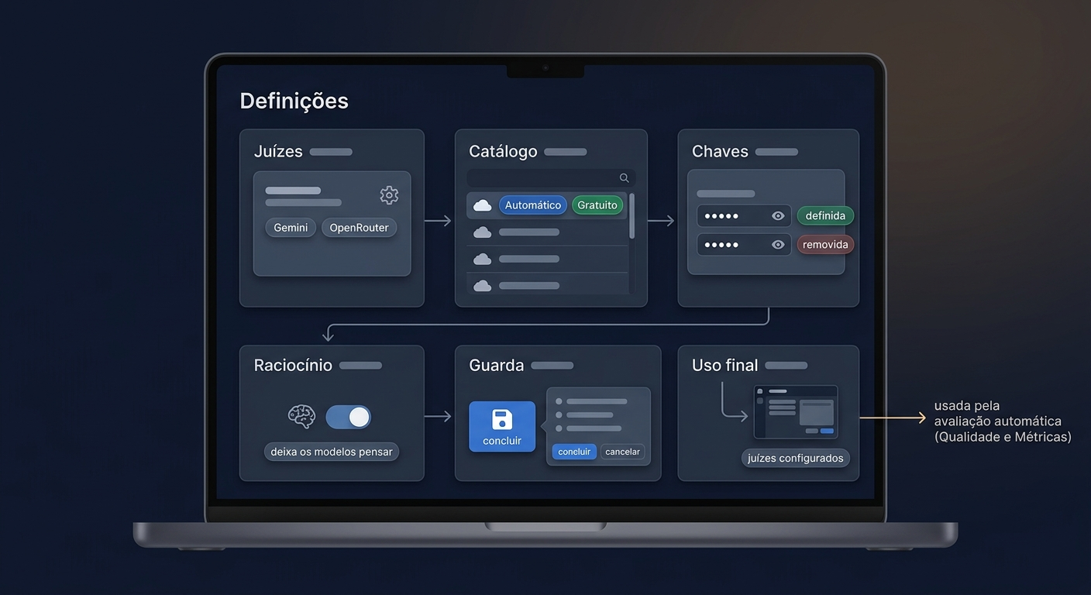

Slide 11
// fim da execucao
OBRIGADO
pip install ollama --quiet && dotnet run
Ollama Arena · IA Generated
11 / 11

